Slide 1


LAPORAN KEGIATAN PENELITIAN USAHA JASA ENTREPRENEURSHIP SNACK LOVE
DISIUSUN O
DISUSUN OLEH :
Verlinton Nim :12161914
Mariska Panegoro Nim :12161058
Niko Nim :12163056
Siti Badria Nim :12161396
Nova Nim :12165820
Yulia Kakerisa Nim :12161059
Cici Nim :12163056
Kartini Nim :12162322

Slide 2

VISI
Menjadi pusat pembuattan SNACK terbaik di indonesia di sertai
Pelayanan yang profesional untuk semua kalangan degan harga yang wajar dan kopentitif.
MISI
Memberikan pelanyanan yang terbaik
Menyediakan hasil kue yang berkualitas,
Sehat dan unik serta bergizi
Memberikan inovasi inovasi baru
Untuk lingkungan pasar yang profesional dan kreatif

Slide 3
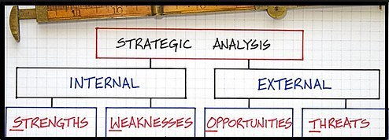

Analisa SWOT SNACK LOVE
S = Strengths (Kekuatan):
PENGALAMAN : MEMILIKI SKILL MENJUAL YANG BAIK DAN KOPETEN
HUBUNGAN PELANGAN YANG KUAT :FU. PESANAN BARANG DENGAN TEPAT SEHINGA MEMPERERAT HUBANGAN DENGAN CUSTOMER\
BERBAGAI MANCAM PRODUCT : YANG BERKUALITAS DAN ENAK SERTA BERGIZI
W = Weaknesses (Kelemahan):
KURANGNYA SOSIALISASI ATAU PROMOSI:
O = Opportunities (Kesempatan):
PERTUMBUHAN PEMBUKAAN PASAR BARU
T = Threats (Ancaman):
KUE YANG BERINOVASI DI LUARAN
PESAING BRAND- BRAND BARU

Slide 4

PROFIL USAHA
Cv.Snack Love yang berlokasi digading serpong ini
bermula dari perkumpulan anak-anak muda yang
menyukai cemilan-cemilan seperti Snack love pada
keseharianya. Namun pada suatu saat timbul ide bisinis
dikarenakan adanya kejenuhan disaat anak-anak muda
tersebut mulai kesulitan keuangan, maka mereka
menciptakanlah sutatu kelompok usaha bersama yang
bergerak dibidang jasa yaitu Cv.Snacck Love.
dan tetangga di sekitar rumah mulai melirik
perkembangan usaha kami,kemudian seiring
berjalanyawaktu mulaillah usaha disalurkan masuk
keperkantoran , sekolah, bahkan bekerja sama dengan
kontraktor. Adapun struktur usahanya sebagai berikut :

Slide 5
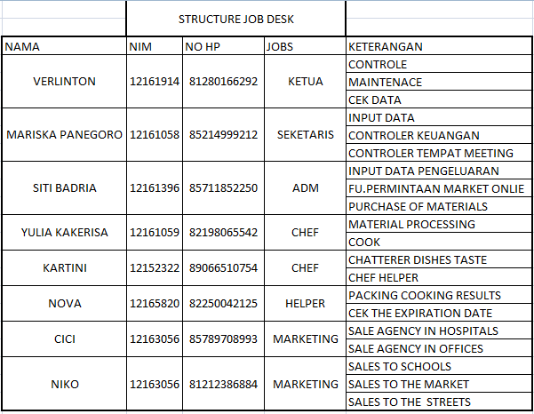


Slide 6
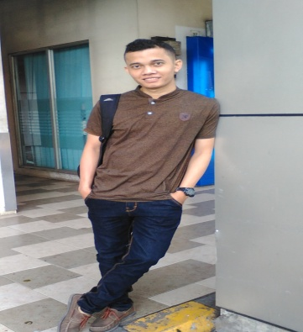
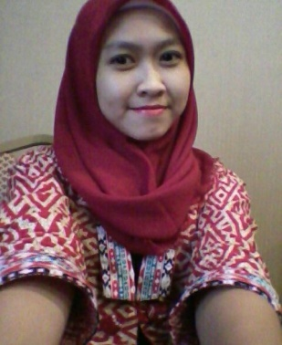

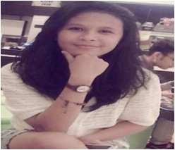
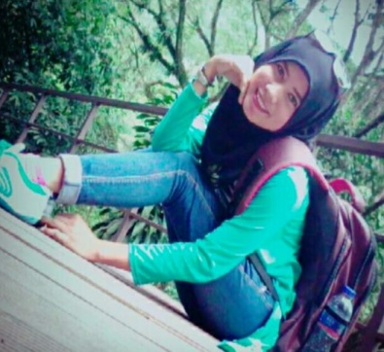
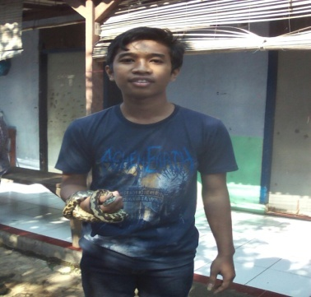
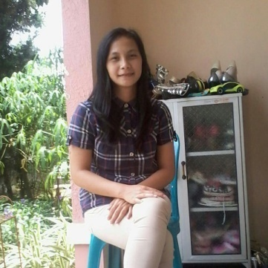
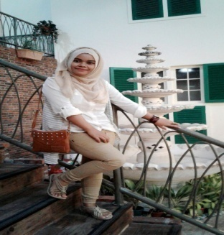

verlinton
SITI BADRIA
Mariska panegoro
YULIA KAKERISA
KARTINI
CICI
NIKO
NOVA

Slide 7

B.STRATEGI PENGOLAHAN
Adapun strategi pengolahan yang harus dilakukan adalah:
Mempersiapkan Modal awal dalam pembelian bahab dan alat
Mempersiapkan bahan dan alat dalam proses pengolahan
Ruangan / dapur,
Keuangan
Harga Pemasaran.

Slide 8

PERLENGKAPAN USAHA
Dalam menjalankan usaha perlengkapan adalah
suatu yang penting dalam kegiatanya dan SNACK
LOVE sendiri telah berusaha untuk melengkapi
perlengkapanya agar dapat mengatasi semua
masalah kerusakan tanpa adanya kendala dengan
kurangnya perlengkapan, perlengkapannya antara
lain :
MENYEDIAHKAN BAHAN YANG MAU DI KELOLAH
seperti :
ALAT-ALAT MASAK
TESTER
HARGA DAN PEMASARAN

Slide 9
harga
Dalam usaha SNACK LOVE harga adalah nilai yang
sangat sulit ditentukan karena jasa itu seperti seni
tidak ternilai dimana pelangganya merasa puas maka
akan mendapatkan hasil yang memuaskan pula
namun jika sebaliknya maka akan memberikan hasil
yang kurang baik pula, namun ada pula pelanggan
yang rata-rata saja, dalam hal ini SNACK LOVE ada
beberapa penjelasan harga namun bukan berupa
harga nominal dalam angka karna sifatnya sangat
relatif terjangkau untuk semua kalangan

Slide 10
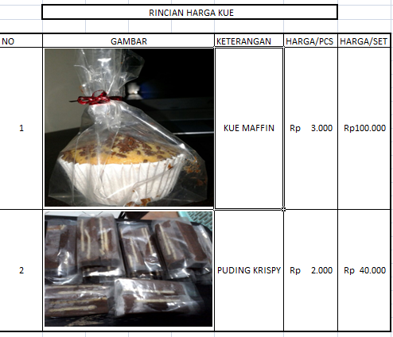

Slide 11
STRATEGI PEMASARAN
Strategi Promosi dalam Membuka Usaha Snack love
Dalam dunia usaha, kita harus pintar-pintar menggaet
pelanggan dan menjaga agar pelanggan tersebut tidak
kabur ke tempat lain.Dengan adanya promosi
masyarakat dapat mengenal produk yang dita
warkan. Sehingga konsumen dapat tertarik membeli
produk yang telah dibuat. Para wirausahawan dapat
mengambil alternatifnya yakni, dengan mengikuti bazaar,
karena bazaar adalah sarana promosi yang murah dan
Dapat dijadikan momen untuk mengambil keuntungan.
Setelah itu baru mempersiapkan brosur.

Slide 12
Permasalahan yang dihadapi
Menentukan bahan apa yang akan di kelolah
Waktu yang tidak sinkron dan balance
Proses penyalaruna / penjualan
Danah/biaya

Slide 13
PEMECAHAN MASALAH
Berkumpul dalam satu tempat yang nyaman
Berdiskusi dengan kepala dingin
Menentukan waktu dan jam yang sama
Mengesekusi penjualan secara bersamaan dan kompak.

Slide 14
SEGMEN PASAR YANG DIMASUKI
Adapun para pengguna usaha yang dimasuki sebagai
berikut :
Pelajar
Mahasiswa
Pekerja
Sekolah
Rumah Sakit

Slide 15
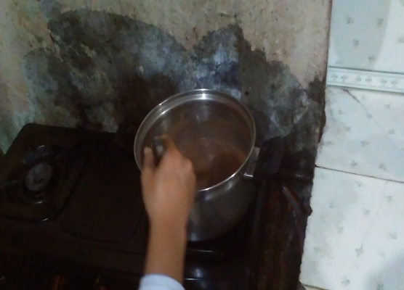
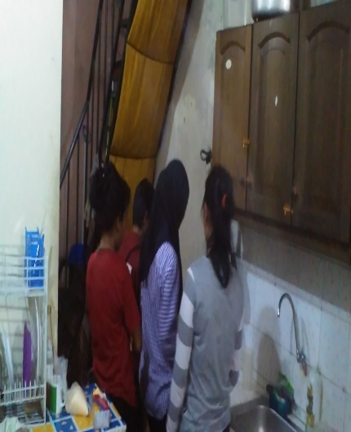
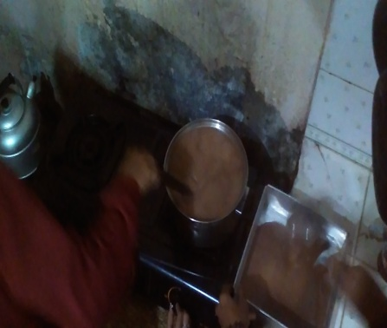
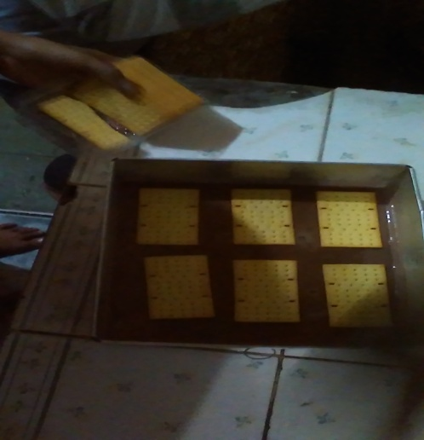
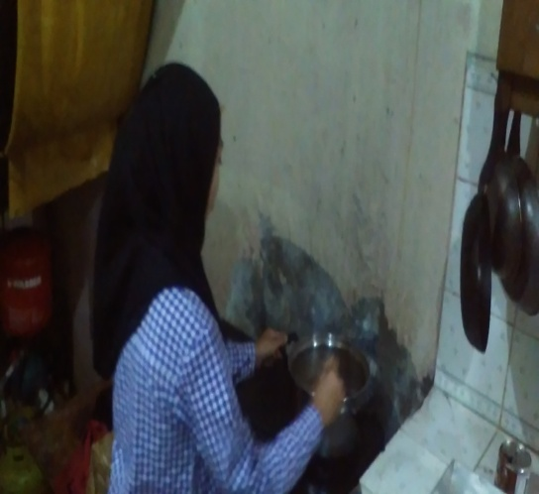
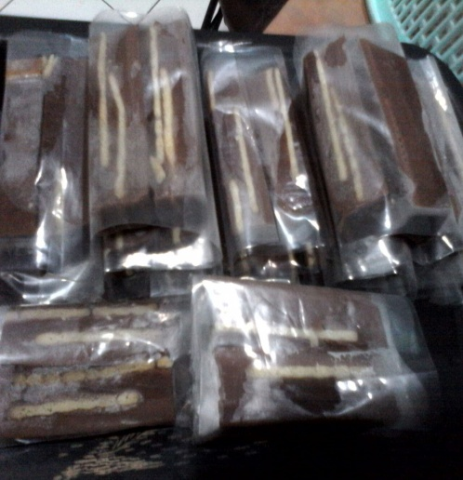
GAMBAR DAN PROSES PEMBUATAN PUDING KRISPY
PROSES PENGOLAHAN
PROSES
PENGOLAHAN
PROSES PENGADUKAN
BAHAN
PROSES PELAPISAN
KUE KRISPY
PROSES PENCAMPURAN
BAHAN
PROSES PACKING SIAP JUAL

Slide 16
DESKRIPSI PROSES PEMBUATAN PUDING KRISPY
Telor , gula kocok + 3 menit 6 gelas santan campurkan dengan coklat , maezena,ager, garam lalu masak sampai mendidih sambil diaduk2.
Cetak di Loyang pudding dulu,lalu susun crispy,lalu pudding lagi,lalu crispy
Dinginkan,lalu masukan kulkas

Slide 17
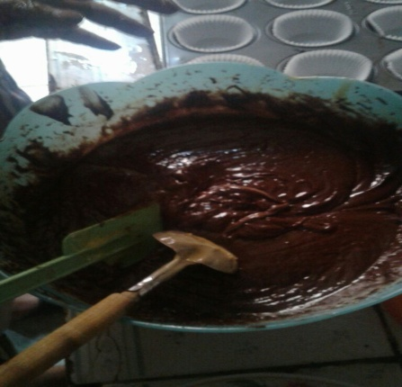
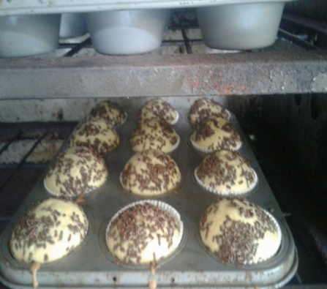
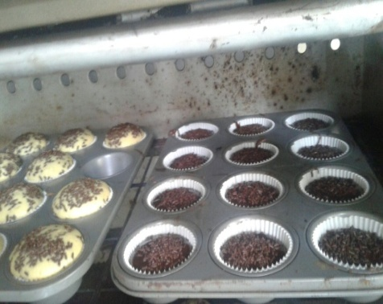
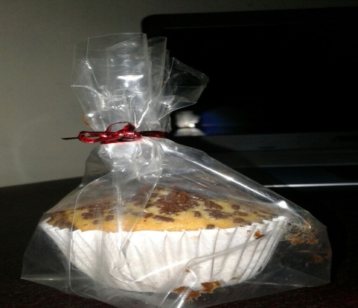
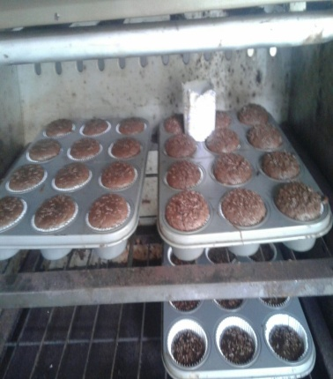
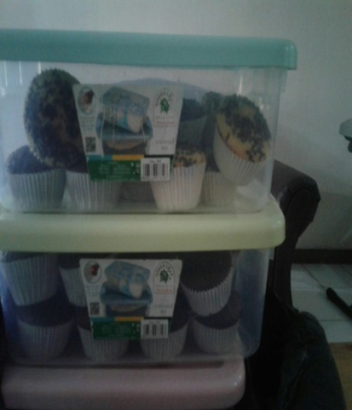
Proses pengolahan kue mafin
PROSES PENGOLAHAN
PEMBAKARAN SUDAH SESLESAI
PROSES PEMBAKARAN
PACKING
SIAP DI JUAL

Slide 18
DESPKRIPSI PEMBUATAN KUE MAFIN
Kocok telur, gula palem, dan gula pasir hingga halus. Masukkan tepung terigu, soda kue, dan baking powder, aduk dengan spatula hingga rata.
Tambahkan mentega cair, susu skim, oatmeal, dan kismis sambil terus diaduk satu arah hingga rata.
Tuang adonan ke dalam cetakan muffin yang telah di olesi mentega. Panggang dalam oven yang bersuhu 160 derajat celcius selama 15 menit hingga matang.

Slide 19
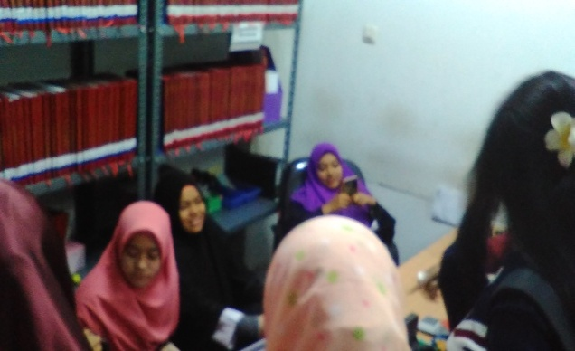
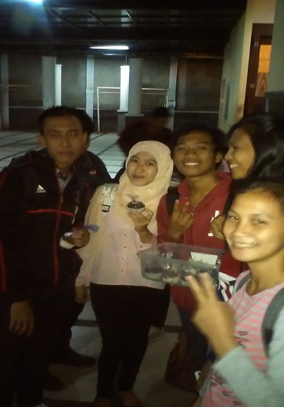
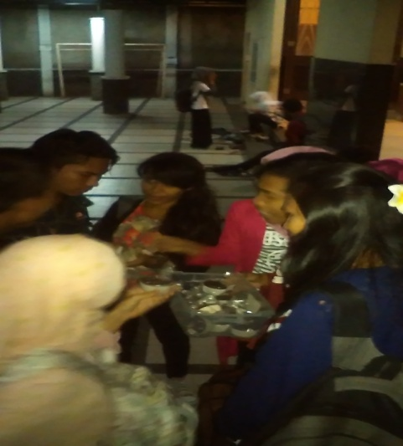
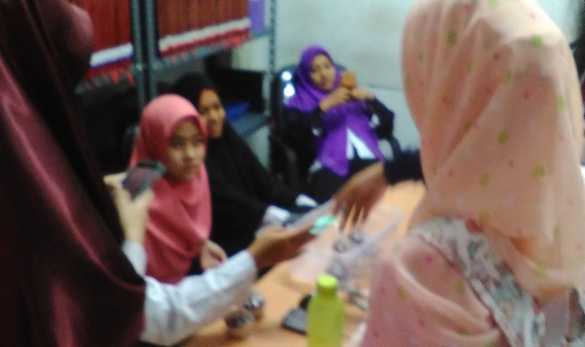
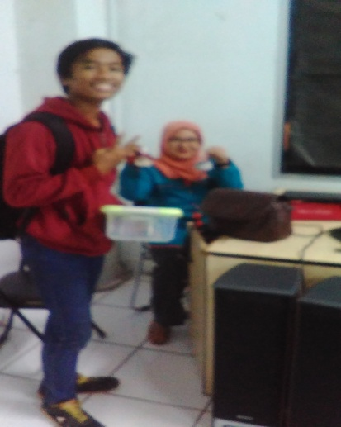
PROSES PENJUALAN KUE MuFFIN INSTASI KAMPUS BSI

Slide 20
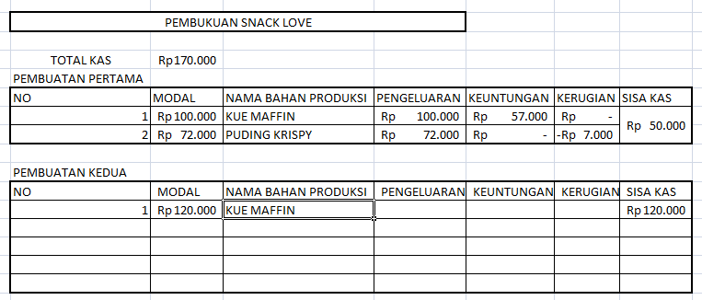

Slide 21
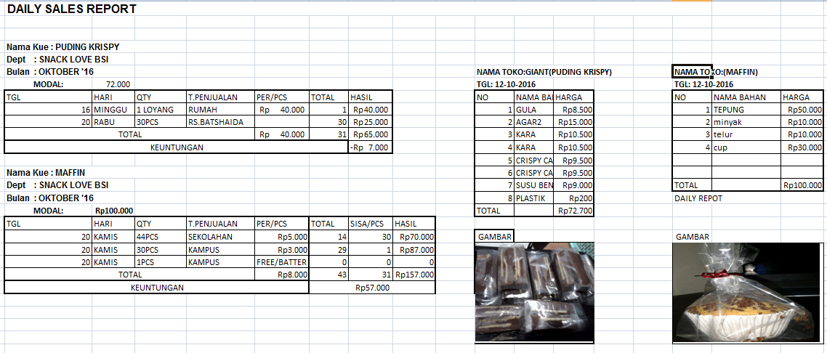
DAILY SALES REPORT

Slide 22
SEKIAN DAN TERIMA KASIH WELCOME TO STORE SNACK LOVE

